Slide 1

CONFÉRENCE ETF 7-8 juin 2018, Sermig, Turin
DÉTERMINATION DU NIVEAU 5
Atelier 3 : Liens professionnels et employabilité des certifications de niveau 5

Slide 2
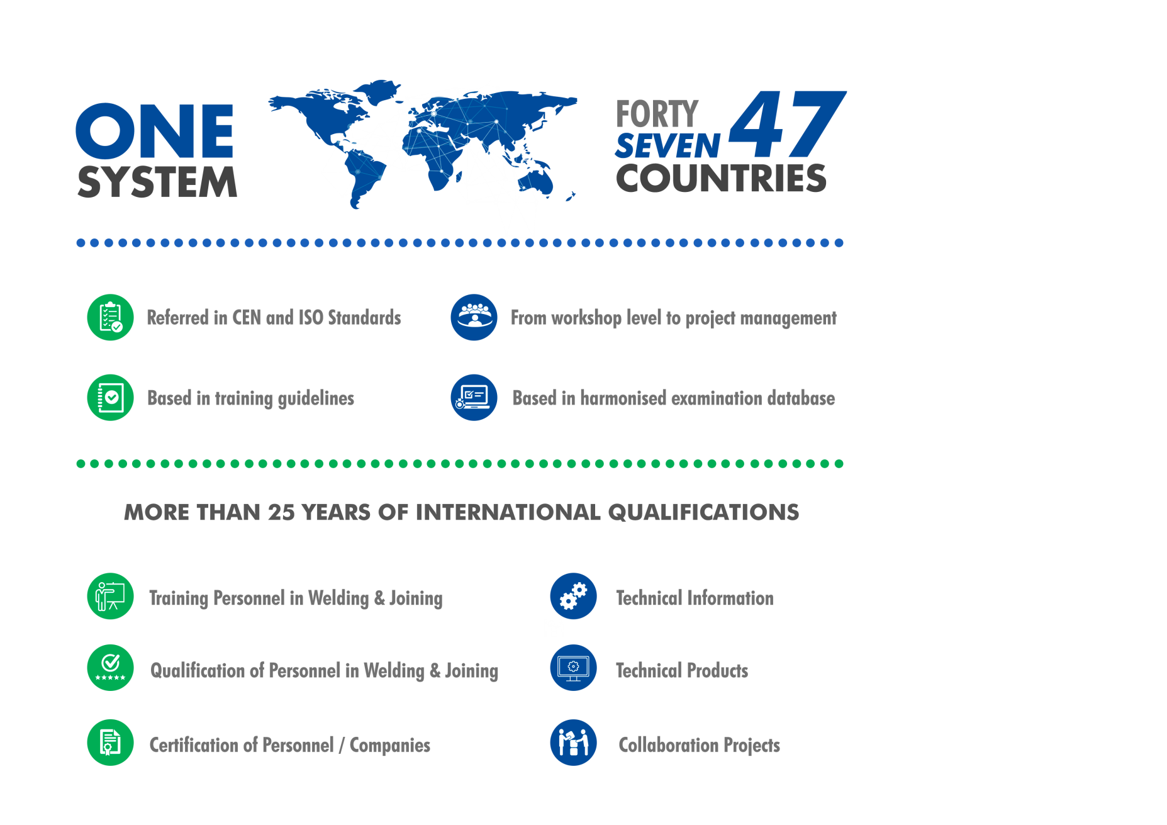

Système d’enseignement, de formation et de certification EWF
UN SYSTÈME
QUARANTE SEPT
PAYS
Conforme CEN et normes ISO
De l'atelier à la gestion de projet
Respect de lignes directrices de formation
Basé sur des bases de données d’examen harmonisées
PLUS DE 25 ANS DE CERTIFICATIONS INTERNATIONALES
Personnel enseignant en soudage et assemblage
Informations techniques
Certification des professionnels en soudage et assemblage
Produits techniques
Certification des professionnels et des entreprises
Projets de collaboration

Slide 3
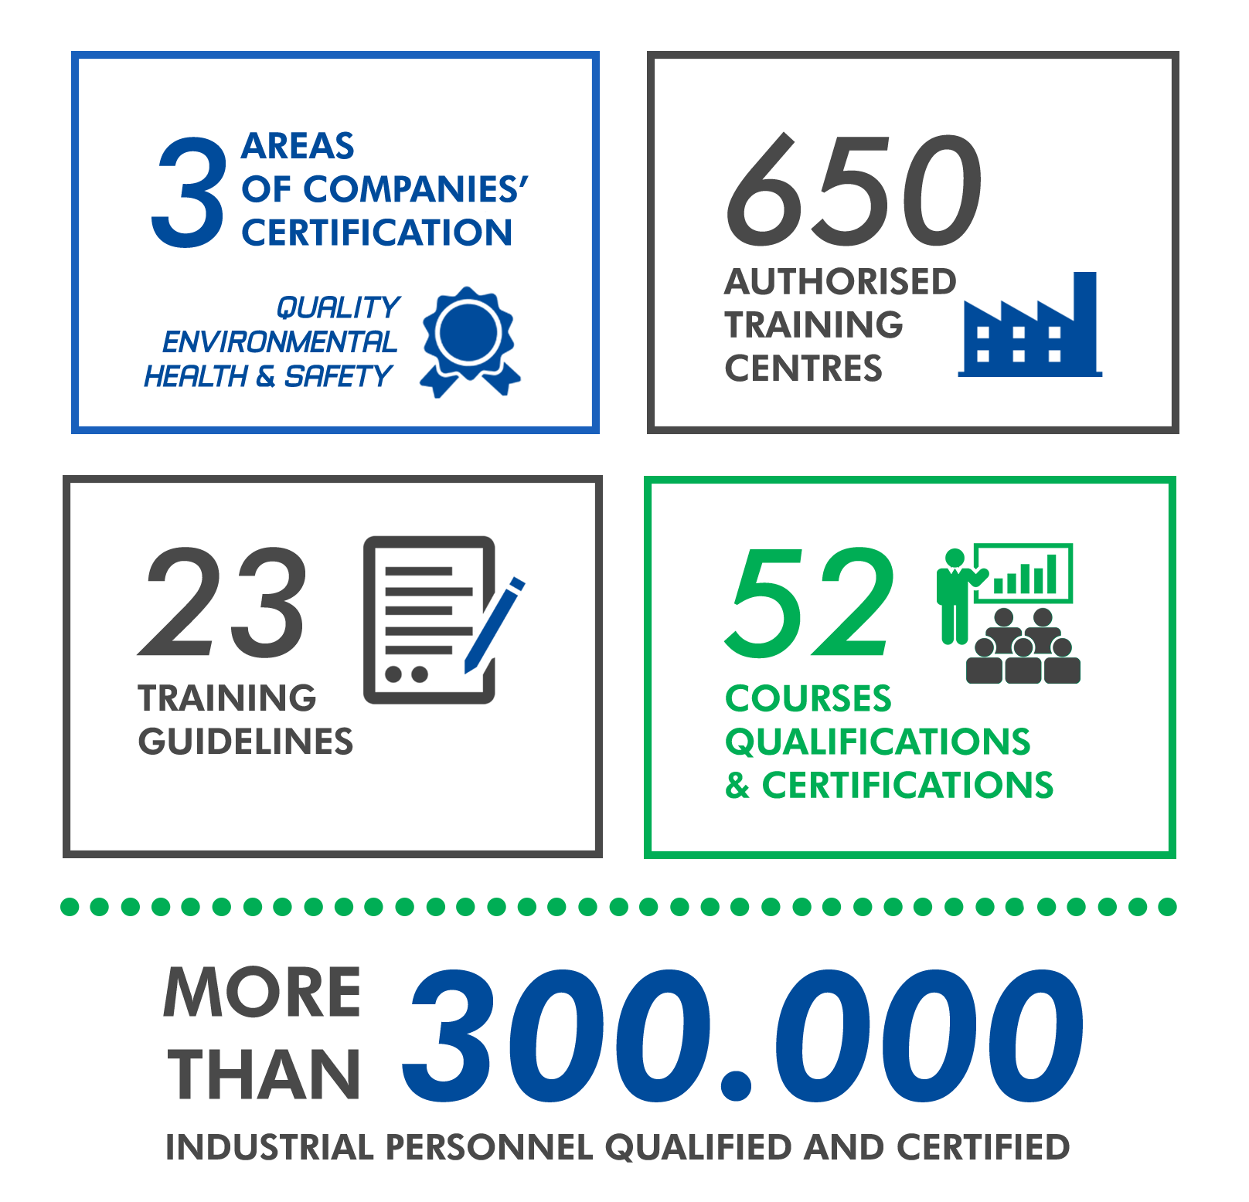
Système d’enseignement, de formation et de certification EWF
DOMAINES DE CERTIFICATION DES ENTREPRISES
QUALITÉ, ENVIRONNEMENT, SANTÉ ET SÉCURITÉ
CENTRES DE FORMATION AGRÉÉS
LIGNES DIRECTRICES DE FORMATION
COURS DE QUALIFICATION ET CERTIFICATIONS
PLUS DE
PROFESSIONNELS QUALIFIÉS ET CERTIFIÉS

Slide 4
SYSTÈME DE CERTIFICATION
Enseignement en classe
Enseignement à distance
Nombre d’heures minimum
Formation professionnelle
Apprentissage en entreprise
Nombre d’heures minimum
Théorique
Pratique
Conditions d’admission Inclut: Diplôme scolaire, Compétences formelles et non formelles
Cours de formation Théorique / Pratique
Examen: Théorique / Pratique
Diplôme
(Système de qualification)
Certificat
(Système de certification)
Normes
EN ISO
Théorique
Pratique
Harmonisé, basé sur questionnaires à choix multiple
Ouvert : questions à développement
Harmonisé, basé sur des exercices préétablis
Ouvert : ajouts définis par les ATB

Slide 5
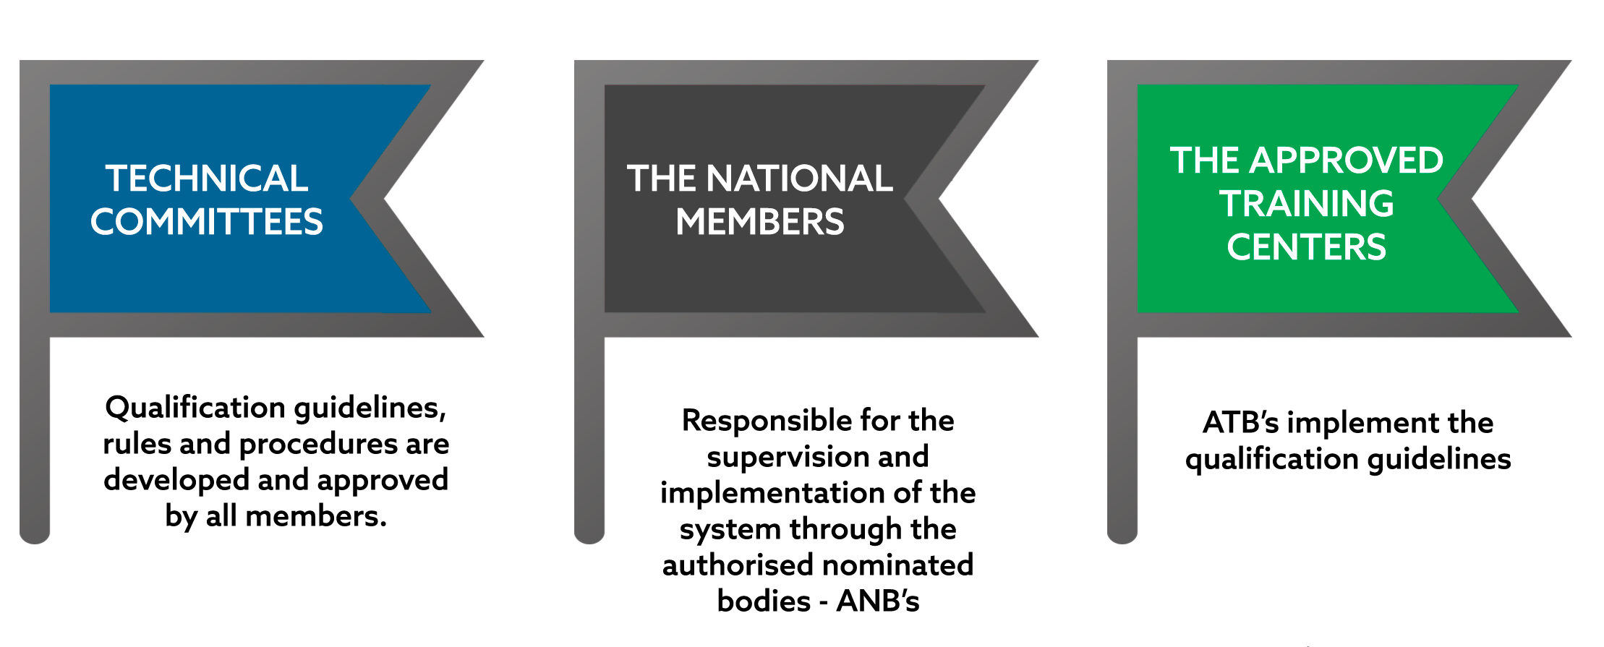
ASSURANCE QUALIFICATION - PILIERS DU SYSTÈME
CENTRES DE FORMATION AGRÉÉS
COMITÉS TECHNIQUES
MEMBRES NATIONAUX
Les lignes directrices, les règles et les procédures sont développées et approuvées par tous les membres.
Chargés de la supervision et de la mise en ouvre du système à travers les ANB (organismes agréés désignés).
Les ATB mettent en œuvre les lignes directrices de certification

Slide 6
SYSTÈME D’ASSURANCE QUALIFICATION
Audité par les ANB.
Doit respecter les règles du système de l’EWF.
Établissements de formation professionnelle publics
Établissements de formation professionnelle privés
Audité par les vérificateurs de l’EWF.
Doit respecter les règles du système qualité de l’EWF.
Agréé par les autorités nationales
Membre de l’EWF
Exemple :
En Allemagne : DVS - Deutscher Verband für Schweißen
En République Tchèque : ANB - Czech Welding Society
Au Portugal : ISQ – Instituto de Soldadura e Qualidade
ATB (Organismes de formation agréés)
En Allemagne : GSI-SLV - GESELLSCHAFT FÜR SCHWEISSTECHNIK INTERNATIONAL MB
En République Tchèque : Skola Welding
Au Portugal : IEFP – Instituto do Emprego e Formação Profissional
ANB
(Organisme agréé désignés)
Gère le système EWF dans le Pays
En Allemagne : DVS-PersZert
En République Tchèque : CZECH WELDING SOCIETY
Au Portugal : ISQ Formação

Slide 7

RÈGLES DE MISE EN ŒUVRE
Règlement EWF-416
Règlement de mise en œuvre des lignes directrices de l’EWF pour l’enseignement, les examens et la certification des soudeurs
(basé sur EN ISO 17024, sera alignée ultérieurement sur EN ISO/CD 22001)

Slide 8
NIVEAU 5 - FORMATION ET CERTIFICATIONS
CERTIFICATION | DÉSIGNATION
E/IWS | Soudeur qualifié européen spécialisé
EWI-S | Inspecteur en soudage européen Niveau STANDARD
EWCP-1090-2-S | Coordinateur de soudage européen conforme à EN 1090-2 Niveau STANDARD
EWS-RW | Soudeur européen spécialisé en soudage des résistances
EAS | Opérateur spécialisé en adhésif européen
ETSS | Opérateur spécialisé pulvérisation à chaud européen
Sc-PHT-S | Traitements à chaud - Standard
Sc-PNNEx - S | Examen métallographique macroscopique et microscopique
Sc-WINDTP | Imperfections de soudage pour le personnel NDT
E/IWS - SECONDE CERTIFICATION AVEC DAVANTAGE DE DIPLÔMES DÉLIVRÉS

Slide 9



SOUDEUR SPÉCIALISÉ EUROPÉEN / INTERNATIONAL
Profil professionnel
E/IWS – Connaissances, compétence et gestion
Un candidat qui a achevé la formation E/IWS de ce programme possède des connaissances pratiques et spécialisées dans le domaine de la soudure.
Il possède la compétence et les capacités à un niveau qui est exigé dans le domaine de la soudure démontrant :
Capacité à élaborer des solutions face à des problèmes habituels/ordinaires;
Capacité à gérer et superviser les activités de soudage courantes ou standard et les activités professionnelles connexes;
Responsabilité dans la prise de décision lors d’activités courantes ou standard;
Responsabilité dans la supervision des tâches de soudage et du personnel associé;
Tâches et responsabilités définies conformément à ISO 14731:2016 (Coordinateur de soudage)

Slide 10

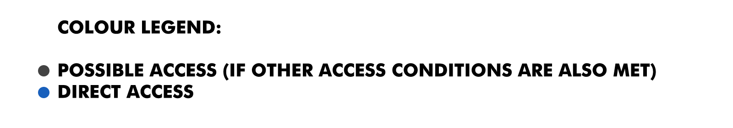
E/IWS - Schéma de progression
E/IWE INGÉNIEUR EN SOUDAGE INTERNATIONAL EUROPÉEN
E/IWT TECHNICIEN EN SOUDAGE INTERNATIONAL EUROPÉEN
E/IWS SOUDEUR SPÉCIALISÉ EN SOUDAGE INTERNATIONAL EUROPÉEN
E/IWP SOUDEUR QUALIFIÉ INTERNATIONAL EUROPÉEN
E/IW SOUDEUR INTERNATIONAL EUROPÉEN
IWI-C / EWI-C INSPECTEUR EN SOUDAGE EUROPÉEN/INTERNATIONAL NIVEAU GÉNÉRAL
IWI-S / EWI-S INSPECTEUR EN SOUDAGE EUROPÉEN/INTERNATIONAL NIVEAU STANDARD
IWI-B / EWI-B INSPECTEUR EN SOUDAGE EUROPÉEN/INTERNATIONAL NIVEAU ÉLÉMENTAIRE
LÉGENDE DES COULEURS
ACCÈS POSSIBLE (SI LES AUTRES CONDITIONS D’ADMISSION SONT ÉGALEMENT REMPLIES)
ACCÈS DIRECT

Slide 11


Recommandations relatives à l’élaboration
des politiques d’EFP de niveau 5
Recommandations issues du projet TANDEM sur les certifications d’EFP de niveau 5 | Situation de l’EWF | Comment ?
Emplois internationaux prévoyant des activités similaires sur le lieu de travail, qui incluent des exigences internationales, exigent des diplômes et des certificats internationaux. |  | Certifications harmonisées avec équivalente internationale des diplômes
Respect strict des normes de qualité internationales (ex. ISO) |  | Les missions du coordinateur de soudage sont disciplinées par la norme ISO 14731
Promotion de parcours de formation flexibles pour les apprenants adultes |  | Certifications délivrées selon une approche modulaire
Définition d’itinéraires de progression pour les apprenants (quelle est la prochaine étape ?) |  | Système de formation et de certification tout au long de la vie selon des schémas de progression verticaux et horizontaux
Définir la reconnaissance des schémas d’apprentissage antérieurs |  | Itinéraire alternatif

Slide 12


CERTIFICATIONS INTERNATIONALES DES CNC ET DU CEC
LE CEC PEUT ÊTRE APPLIQUÉ À UN SYSTÈME DE
DE CERTIFICATION INTERNATIONAL BIEN ÉTABLI
FAVORISE LA MODERNISATION DU SYSTÈME
PROGRESSION TRANSPARENTE À L’INTÉRIEUR DU SYSTÈME
CARACTÉRISATION DES NIVEAUX DE CERTIFICATION
COMPARABILITÉ ET TRANSFERT AU NIVEAU NATIONAL

Slide 13

ALIGNEMENT DES CERTIFICATIONS INTERNATIONALES SUR LE CNC
Quelles sont les difficultés ?
Comprendre la valeur ajoutée du CEC
Communication dans toute l’Europe
Exigence de compatibilité avec les différentes procédures appliquées dans chaque pays
Cohérence (des procédures) dans toute l’Europe
Différents niveaux de maturité des systèmes d’EFP et du CNC
Adoption volontaire du niveau d’EFP
Approche stratégique des certifications de l’EWF ayant le même niveau d’EFP pour les contenus techniques dans tous les pays
Burocratie compliquée et processus chronophage
Quelles sont les opportunités ?
Plus grande transparence
Formation davantage centrée sur le client, le secteur industriel, le marché

Slide 14








ENSEIGNEMENTS TIRÉS - CAS DU PORTUGAL
Quels enseignements peut-on tirer des pays qui ont déjà aligné les certifications en soudage sur leur CNC ?
1200 diplômes
14 établissements d’enseignement public sont devenus des ATB de l’ETW
82 formateurs qualifiés
700 soudeurs qualifiés (E/IW)
200 professionnels qualifiés (E/IW)
Taux d’embauche de 94%
L’ALLIANCE croissante entre les PARTIES PRENANTES et le GOUVERNEMENT débouche sur la création d’EMPLOIS plus nombreux et de meilleure qualité :

Slide 15
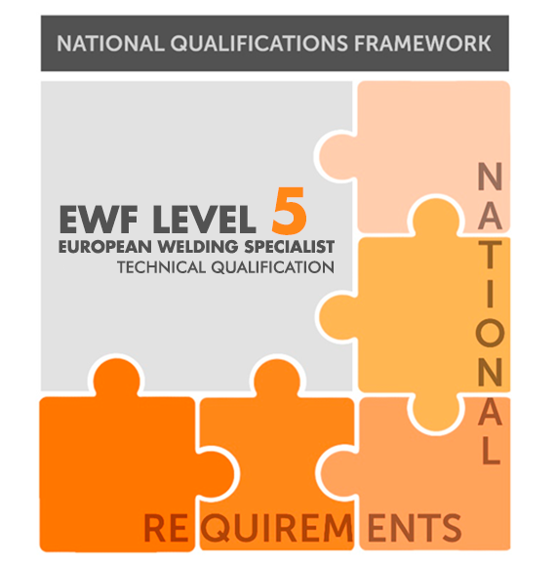

FACTEURS ESSENTIELS D’UN RÉFÉRENCEMENT RÉUSSI AU CNC
CADRE NATIONAL DE CERTIFICATION
1
Confiance mutuelle entre les acteurs concernés
2
CERTIFICATION DE TECHNICIEN SPÉCIALISÉ EN SOUDAGE EUROPÉEN DE NIVEAU 5 DE L’EWF
NATIONALES
Respect des procédures d’assurance qualité de l’EWF
Transformation des établissements d’enseignement public en fournisseurs de formation autorisés
3
4
Intégration des certifications de l’EWF dans le CNC
5
EXIGENCES
Qualification et certification de l’apprenant

Slide 16
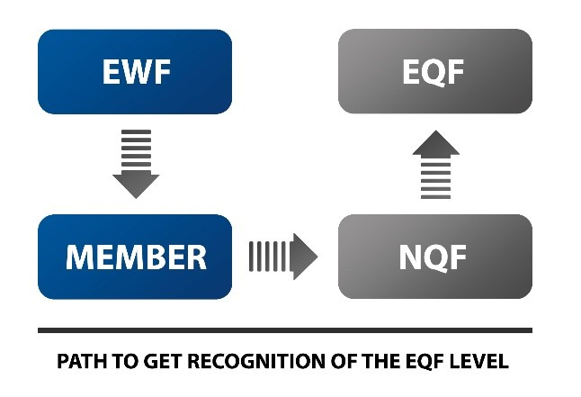
CONCLUSION - ALIGNEMENT DU IQ SUR LE CNC ET LE CEC
APPROCHE STRATÉGIQUE DU SYSTÈME DE L’EWF
Le système de l’EWF est un système de qualification technique / sectorielle
LO complétés et renouvelés pour les certifications / lignes directrices de l’EWF
Membres de l’EWF en contact étroit avec les NQA de leur pays
Les NQA suivent les mêmes procédures d’intégration ou conviennent de définir des procédures et s’accordent sur les certifications de l’EWF
Garantir l’engagement
Cet alignement des certifications de l’EWF peut être suivi pour tous les niveaux, y compris le niveau 5
MEMBRE
CNC
PARCOURS DE RECONNAISSANCE DU NIVEAU CEC

